Slide 1
70 лет Победы в Великой Отечественной войне посвящается
Фотографии военных лет, Фронтовых сороковых гроза, И непрошенно бежит слеза - Ах, каким был молодым мой дед...
В. Овсянников
МБОУ «Восточнинская ООШ»
Астраханская область
Горяева Ирина Фёдоровна,
учитель начальных классов

Slide 2
06.02.15 – сегодня я узнала о проекте "Вахта Памяти". Огромное спасибо организаторам такого важного события. Обязательно постараюсь привлечь своих учеников и коллег. Но хочу начать со своей семьи.

Slide 3
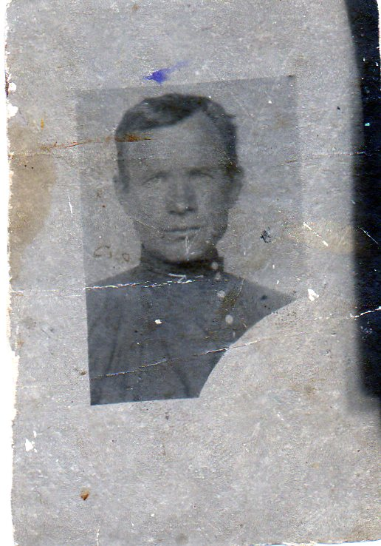
В школе я писала сочинение о своей бабушке, Худовой Надежде Фёдоровне. Ей пришлось одной ставить на ноги четверых детей, потому что мой дед, Худов Тимофей Ефимович не вернулся в 1945 году домой, пропал без вести. Бабушку много раз вызывали в соответствующие органы, семья, готовясь к ссылке, собирала нехитрые пожитки. Об этом я узнала через много лет. Может быть поэтому, наша семья и не пыталась узнать подробности о последних днях деда. И мы сестрой решили это сделать сейчас…

Slide 4
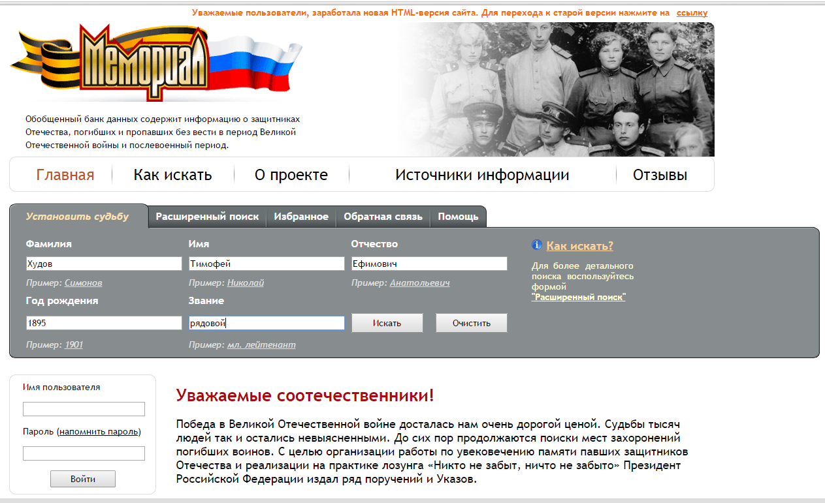
Сайт "Мемориал" - уникальный электронный архив военных лет, бережно собирающий сведения, которые свято хранятся в каждом уголке нашей страны.
Notes:
http://im0-tub-ru.yandex.net/i?id=d0ca279b0735413f91ef14a591d9a205-135-144&n=21

Slide 5
Продолжаем искать…
Notes:
http://im0-tub-ru.yandex.net/i?id=d0ca279b0735413f91ef14a591d9a205-135-144&n=21

Slide 6
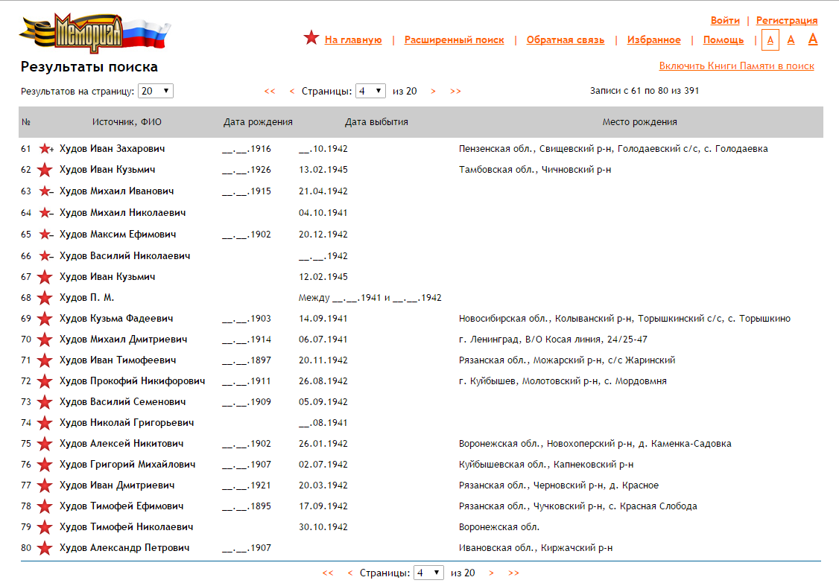

Slide 7
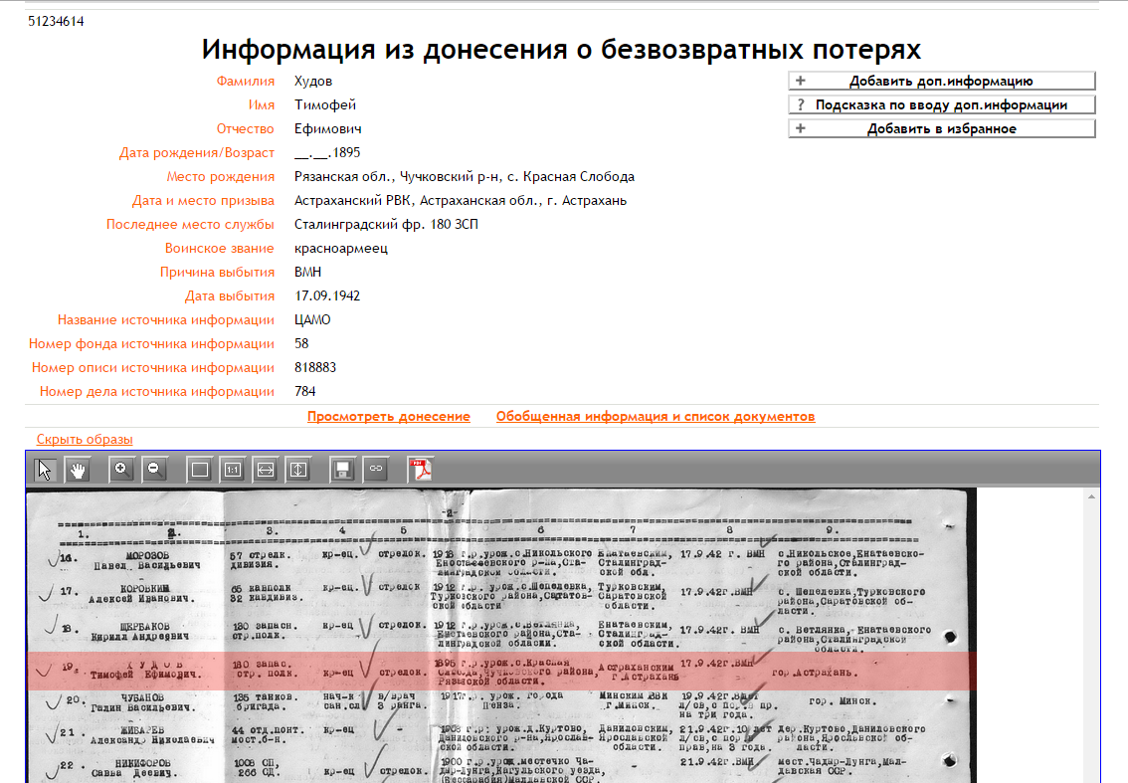

Slide 8
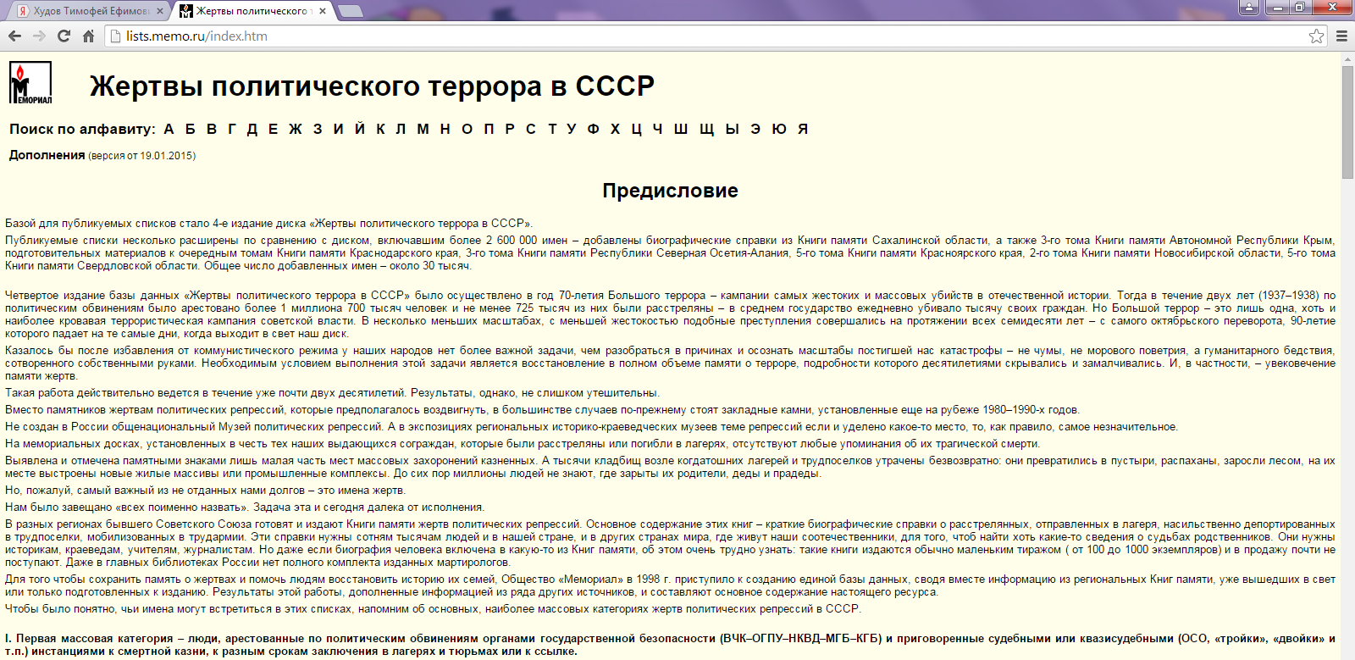

Slide 9
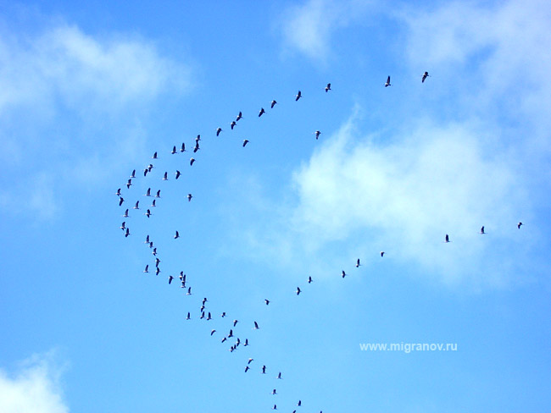
Мне кажется порою, что солдаты,
С кровавых не пришедшие полей,
Не в землю нашу полегли когда-то,
А превратились в белых журавлей…
Р. Гамзатов

Slide 10
Источники
информации
Жертвы политического террора в СССР. http://lists.memo.ru/
Мемориал http://www.obd-memorial.ru/html/default.htm
Лавровая ветвь. http://img-fotki.yandex.ru/get/4403/svetlera.283/0_5b4e4_c960b2ef_L.jpg
Журавли. http://www.stihi.ru/pics/2012/01/27/544.jpg
Фото из семейного архива.

